Slide 1
实验三：Dijkstra算法的方式实现芯片最短布线路径查找
指导老师：胡翔宇
实验名称： 基于Matlab的Dijkstra算法的方式实现芯片最短布线路径查找
实验学时：4
实验环境： matlab

Slide 2
实验目的：
  1. 能使用matlab软件的实现基本的VLSI网格结构的创建。
  2. 掌握Dijkstra算法实现芯片布线规划芯片的基础参数设置。
  3.掌握matlab实现Dijkstra算法的代码撰写
  4.能运用matlab实现Dijkstra算法算法的结果可视化，包括迭代步数、路径选择及最终最短路径长度显示。

Slide 3
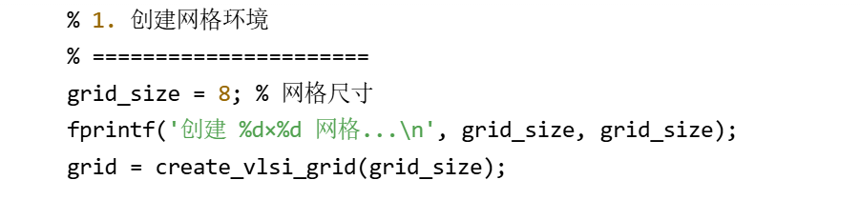
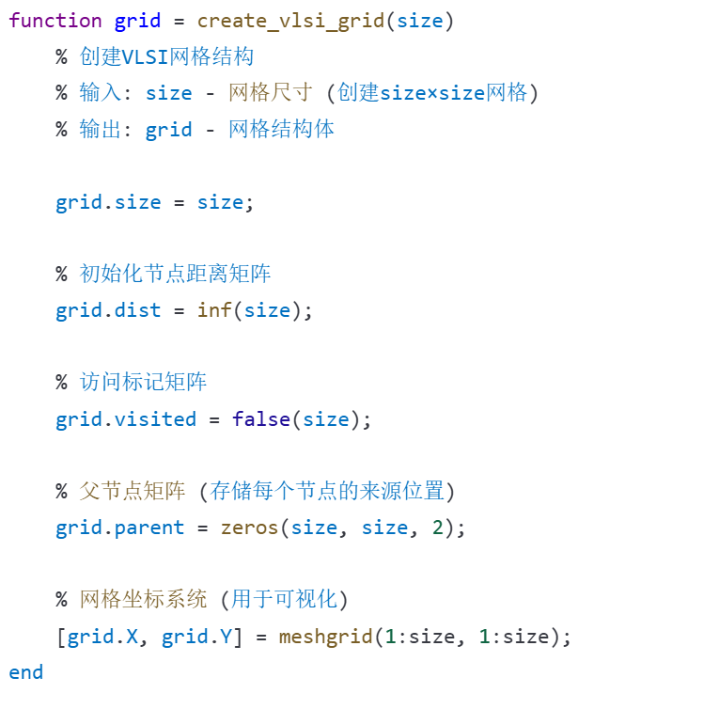
能使用matlab软件的实现基本的VLSI网格结构的创建。。
  芯片网格大小设置
  芯片网格的创建

Slide 4
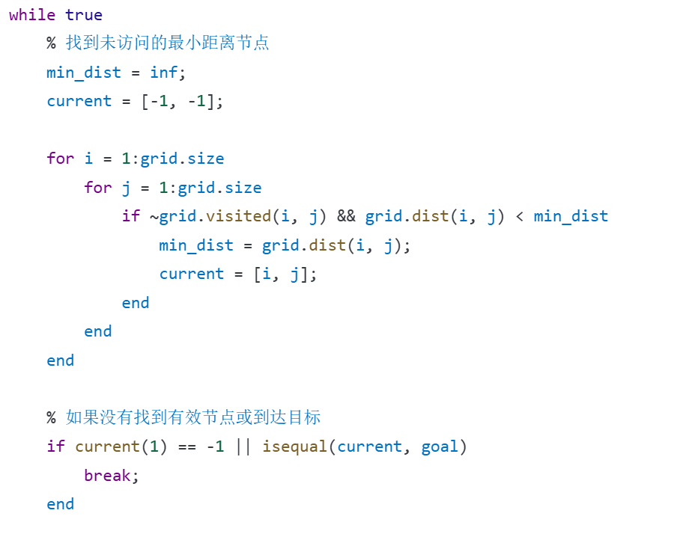
  掌握matlab实现Dijkstra算法的代码撰写
  找到group1中未访问的最小距离节点

Slide 5
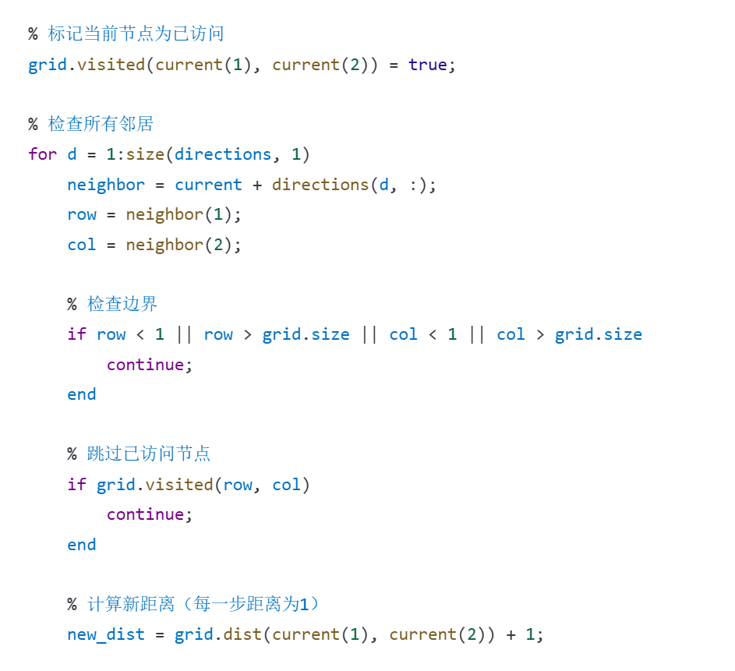
  掌握matlab实现Dijkstra算法的代码撰写
  检查group2中所有节点并找到最短距离

Slide 6
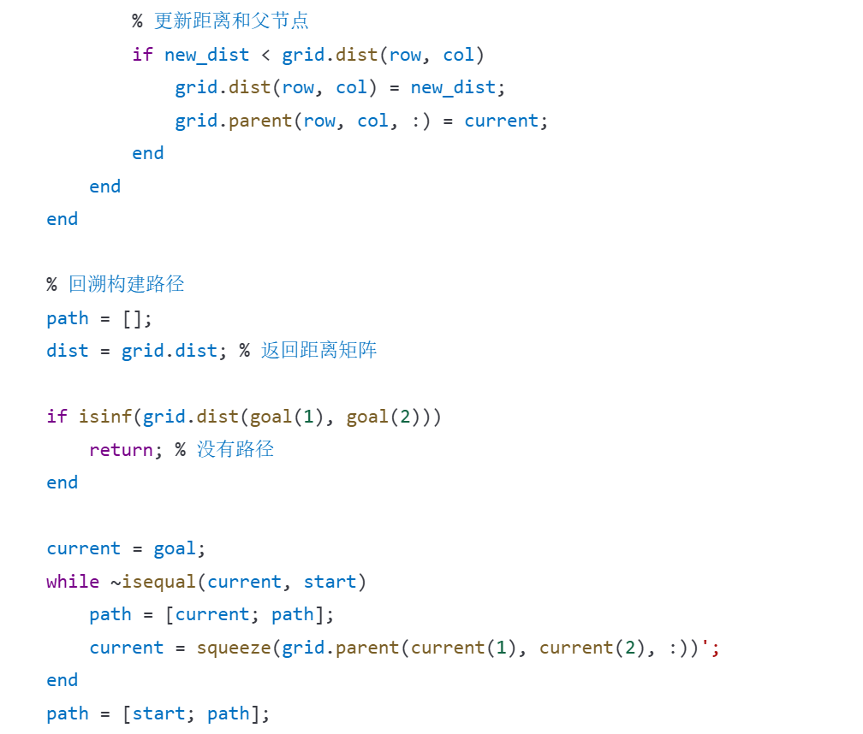
  掌握matlab实现Dijkstra算法的代码撰写
  更新节点路径并构建最短路径

Slide 7
  掌握matlab实现Dijkstra算法的代码撰写
  更新节点路径并构建最短路径

Slide 8
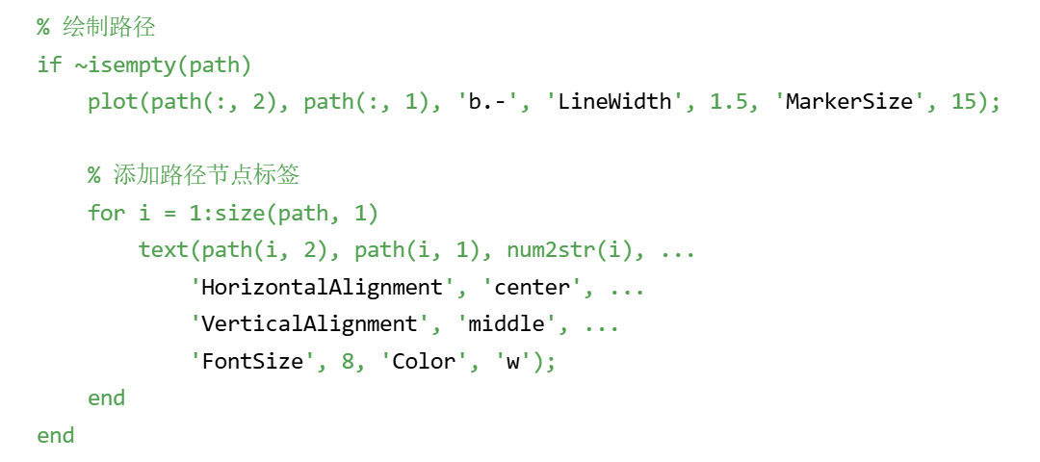
能运用matlab实现Dijkstra算法算法的结果可视化，包括迭代步数、路径选择及最终最短路径长度显示。

